Slide 1
Фестиваль педидей

Slide 2
«Речь — удивительно сильное средство, но нужно иметь много ума, чтобы пользоваться им»,- говорил немецкий философ Г. Гегель.

Slide 3
Правомерность этого суждения особенно понятна тем специалистам, для которых работа над речью, а точнее ее звучанием, осмысленностью, соответствием форм и содержания – и составляет ядро профессиональной деятельности.

Slide 4
Интегрированные занятия в практике логопедической работы возможны двух типов: 1. Сотрудничество педагогов различных учебных дисциплин (логопед – психолог, логопед – музыкальный руководитель, логопед – воспитатель, логопед – физкультурный работник).

Slide 5
2. Использование логопедом методов работы других специалистов (психолога, воспитателя, музработника, учителя физкультуры,учителя начальных классов, учителя русского языка .

Slide 6
Работа логопеда в рамках интеграции может заключаться в следующем: · Развитие звуковой стороны речи. · Развитие лексического запаса и грамматического строя речи. · Формирование связной речи. · Формирование полноценных учебных умений и навыков. Работа психолога в условиях интеграции может заключаться в следующем: · Развитие и коррекция высших психических функций. · Активизация познавательной деятельности. · Развитие эмоционально-волевой сферы.

Slide 7
Конспект подгруппового занятия по коррекции звукопроизношения у детей “В гостях у Смешариков”.

Slide 8
Цели: - автоматизировать звук “Л” в словах; - развивать фонематический слух. - развивать подвижность органов артикуляционного аппарата; - развивать навыки словоизменения и словообразования; - развивать мелкую моторику; - развивать зрительное внимание и память. - воспитывать желание говорить правильно, четко, красиво.

Slide 9
I. Орг. момент. Послушайте, какой звук есть во всех словах? – лампа, луна, лодка, Лосяш. Во всех словах есть звук “Л”. Какое имя я назвала? – Лосяш. Сегодня у Лосяша день рождения и Смешарики отправляются к нему в гости. А вы хотите поздравить Лосяша?

Slide 10




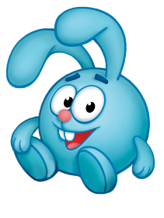
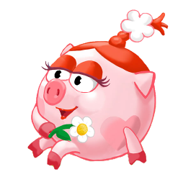
II. Сообщение темы занятия.
Сегодня мы побываем у Смешариков и будем учиться правильно произносить звук “Л”.

Slide 11

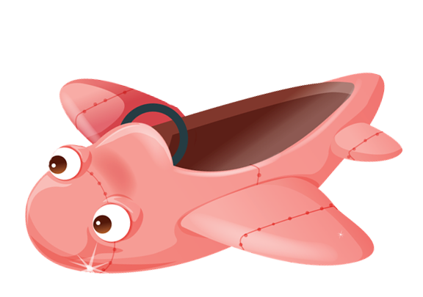

Артикуляционная гимнастика. Уточнение артикуляционного уклада звука “Л”. Итак, отправляемся. Пин собрался лететь к Лосяшу в гости на самолетике. Помогите ему почистить его перед полетом. Покажите, как вы моете самолет - постучите кончиком языка за верхними зубами, погладьте языком за верхними зубами, погладьте кончиком языка небо назад-вперед. Вот теперь самолет стал чистый.

Slide 12
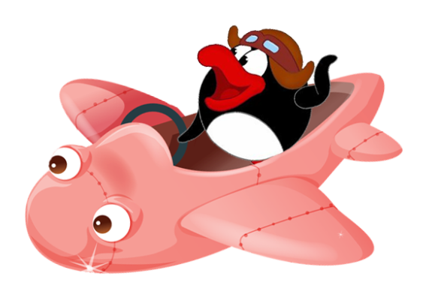
Чтобы завести мотор самолета нам надо вспомнить: когда мы произносим звук “Л”, что делают губы? (дети берут зеркала) – губы улыбаются. Где находится кончик языка? – за верхними зубами. Приготовьте губы и язык, погудите как самолет “лллллл”.

Slide 13




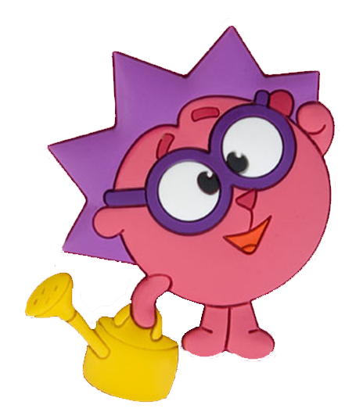





IV. Произношение звука “Л” в слогах, развитие пальчиковой моторики. По пути заглянем к ежику. Ежик решил подарить Лосяшу цветы и попросил тучки помочь ему полить цветник. Покажите пальцами капельки дождя спойте их песенки . Послушайте какие: “пла-плы”, гло-глу” - дети делают колечки пальцами. Солнышко посылает цветам теплые лучи “фла-фло” - дети соединяют пальцы рук. Цветы раскрываются – разгибать пальцы из кулака и произносить: “сла-слы”. Теперь ежик может подарить Лосяшу цветы. А что же мы подарим Лосяшу?

Slide 14




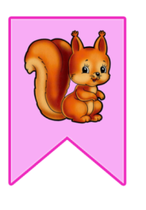


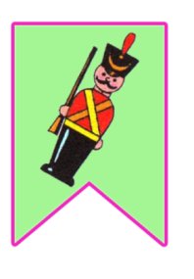



V. Развитие фонематического слуха.
Нам надо приготовить для Лосяша подарок. Предлагаю сделать гирлянду из флажков. Выберите флажки с картинками, в названии которых слышится звук “Л”. Называйте картинку и щелкайте по ней, если есть звук “Л”. Картинки: елка, яблоко, белка, свекла, слон, мяч, солдатик, зонт, глобус, бабочка. Красивая получилась гирлянда! Отправляемся дальше.

Slide 15
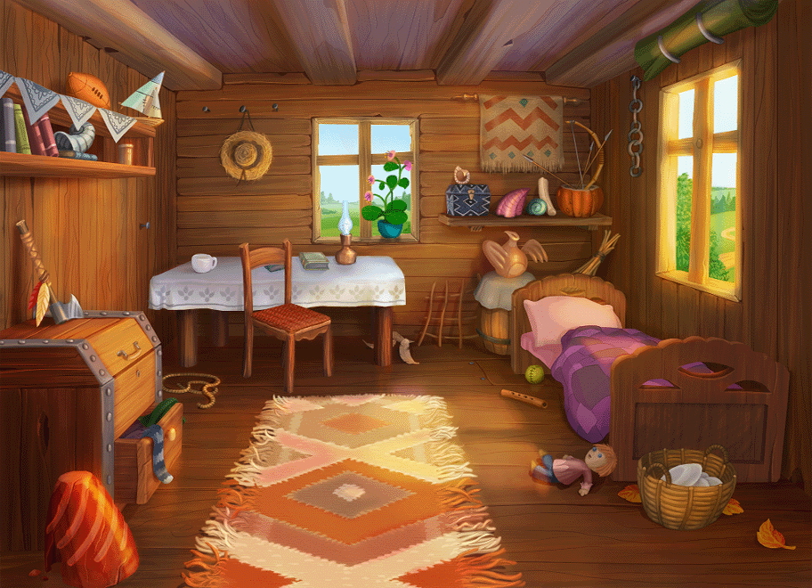

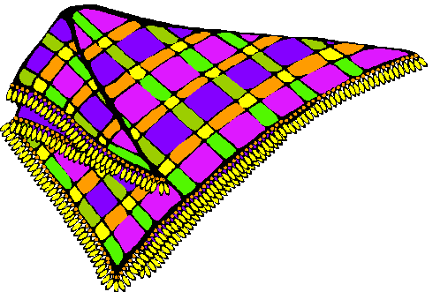
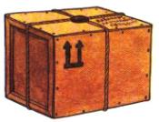






VI. Автоматизация звука “Л” в словах.
1. Нюша просит нас помочь ей навести порядок иначе она не успеет на праздник. Ищите и называйте следующие картинки: флакон, флажок, глобус, солдатик, метла, посылка, клубок, платок

Slide 16

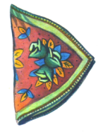
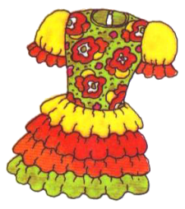
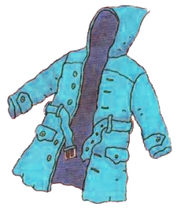
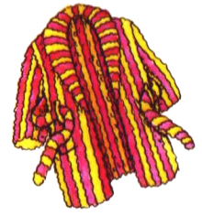
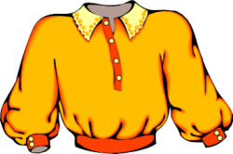
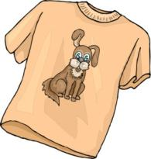
Помогите Нюше повесить сушиться одежду. Называйте картинки и щелкайте по ним мышкой

Slide 17

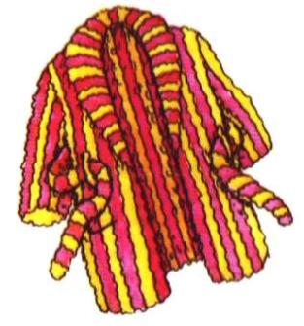
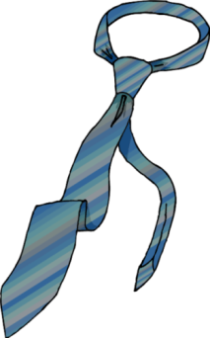
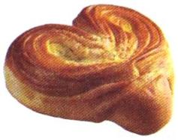
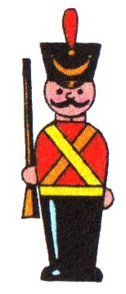
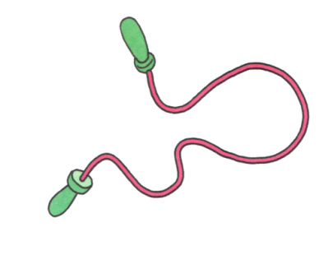


Посмотрите правильно ли Нюша разложила подарки в коробки? Называйте картинки. Что лишнее?
Посмотрите правильно ли Нюша разложила подарки в коробки? Называйте картинки. Что лишнее?

Slide 18
VII. Физ. минутка.
Посмотрите, над нами пролетает Пин .
Интересно, что он увидел из самолета.
Я буду называть слова и бросать вам мяч, а вы возвращайте мяч мне и говорите, много чего Пин увидел?– много волков, дятлов, ослов, слонов, клумб, флажков, платков, мелков, облаков. Продолжим свое путешествие.

Slide 19
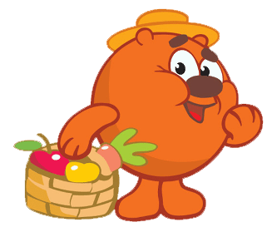
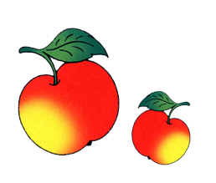

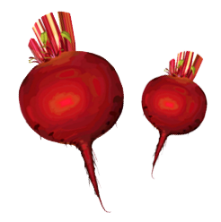
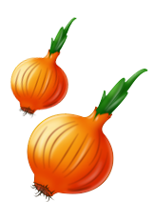

VIII. Развитие навыков словообразования.
1. Копатыч хочет угостить Лосяша овощами и фруктами из своего огорода и сада. Помогите ему собрать урожай. Называйте картинки и щелкайте по ним мышкой: яблоко и яблочко. Дети называют: свеклу и свеколку, баклажан и баклажанчик, клубнику и клубничку, яблоко и яблочко.

Slide 20









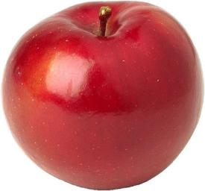
Назовите, что Копатыч приготовил. Из баклажана какая икра? – баклажанная, из яблок какое варенье? – яблочное, из лука какая приправа? – луковая, из клубники какое варенье? – клубничное

Slide 21
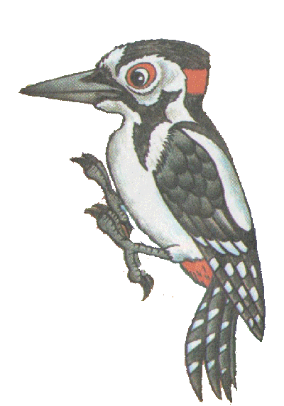
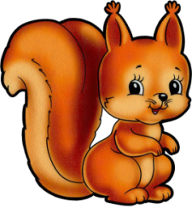
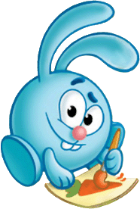
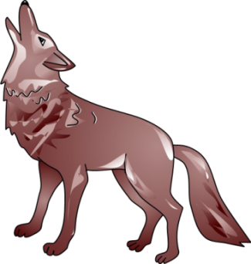
IX. Развитие фонематических функций.
1. А Крош готовит в подарок Лосяшу рисунок. Отгадайте, что он нарисует. В названии картинок звук “Л” должен находиться в середине слова. Назовите картинку и покажите на схеме, где находится звук “Л

Slide 22
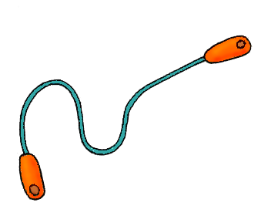

Когда все гости собрались вместе они подарили Лосяшу подарки. Закончите начатое мной предложение. Лосяш прыгал на …(скакалке). Лосяш размахивал…(флажком). Лосяш угостил Нюшу…(булкой). Лосяш играл…(солдатиком). Лосяш угостил Кроша …(клубникой). Лосяш ел…(вилкой)

Slide 23



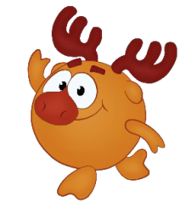


Затем Лосяш и Крош стали соревноваться, кто больше назовет слов со звуком “Л”. Помогите им, вспомните какие картинки вы сегодня видели со звуком “Л”. Называйте по очереди слова и щелкайте по Лосяшу и Крошу. Молодцы, вы отлично помогли Смешарикам. Лосяш благодарит вас за красивую гирлянду из флажков

Slide 24
X. Итог.
Какой звук вы старались правильно произносить? – звук “Л”. Лосяш желает вам научиться всегда правильно произносить звук “Л” и дарит вам раскраски .

Slide 25
Литература 1. Белая К.Ю. и др. Интеграция – как основной инструмент создания новой модели ДОУ //Управление ДОУ. 2003. №4 2. Дуева Т.И., Суворова Е.Н. Интегрированные занятия для детей с нарушениями речи // Логопед. 2010. №8. 3. Инновации в логопедическую практику / Методическое пособие для дошкольных образовательных учреждений. / Сост. О.Е. Громова. М.2008. 4. Косенкова О.С. Интегрированный подход к проведению логопедических занятий // Логопед. 2010. №7. 5. Павленко И.Н., Родюшкина Н.Г. Развитие речи и ознакомление с окружающим миром в ДОУ: Интегрированные занятия . /Под ред. К.Ю.Белой. М., 2005.

